Slide 1
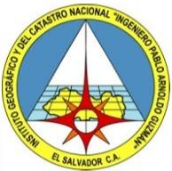
20ª Reunión de la Comisión Hidrográfica Mesoamericana y del Mar Caribe Informe Nacional de
EL SALVADOR
Instituto Geográfico y del Catastro Nacional
Notes:
Hydrographic Office / Service:
Name of the institution:
Instituto Geográfico y del Catastro Nacional - Centro Nacional de Registros
Description:
Entidad oficial encargada de realizar investigaciones y estudios geográficos siendo la responsable de mantener actualizada la informacion Geografica, Cartografica, Catastral, Fotogrametrica, Geodesica e hidrográfica, así como brindar apoyo técnico para la delimitación municipal y de Fronteras.

Slide 2
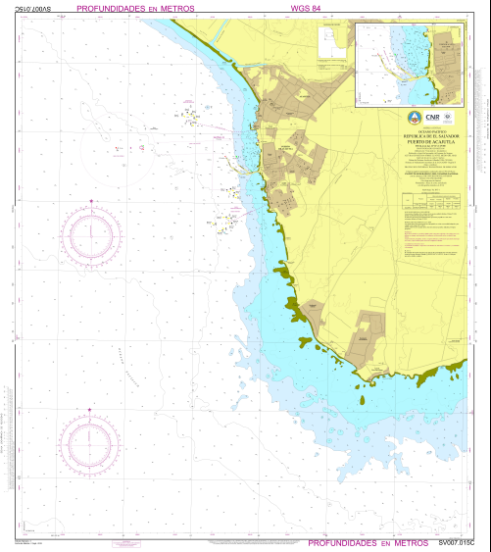
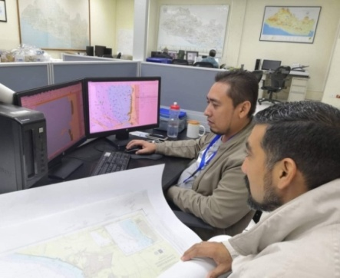
Algunos Logros durante el 2019
Adquisición/Capacitación CARIS Paper Chart Composer PPC
1 Hoja Hidrográfica y 1 Carta Náutica: SV007.015C (SAL CH-7) Editadas con QGIS
Inventario Histórico de Hojas Batimétricas de El Salvador
Información para sustentar un nuevo plan Hidrográfico.
Notes:
Durante el 2018 se realizaron levantamientos Hidrográficos de los principales puertos de El Salvador.
De la Información obtenida se editó la batimetría para la compilación de una Carta Náutica.
En el 2019, principalmente:
Adquisición del Software CARIS Paper Chart Composer y capacitación para nueve personas en el uso del programa (Marzo 2019).
Se realizó una Hoja Hidrográfica y una Carta Náutica de la zona de Acajutla. Utilizando QGIS como software base, para una mejor integración al trabajo Cartográfico de nuestra Institución.
Durante el año 2019 se inició el inventario de Hojas Batimétricas de El Salvador; se espera recuperar de manera digital el precedente de todos los trabajos Hidrográficos realizados en el país, los cuales se resguardan en el archivo Cartográfico del CNR. Datos desde 1967 hasta el 2018, con más de 50 Hojas con información batimétrica a diferentes escalas.

Slide 3
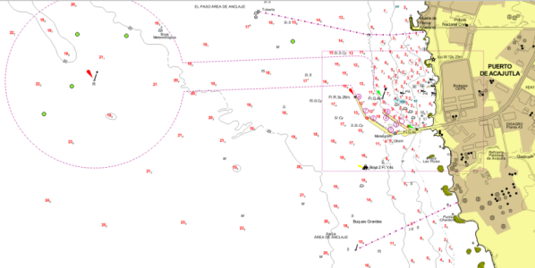
Retos y obstaculos
Continuar promoviendo que El Salvador se adhiera a la OHI
Recuperar la Capacidad plena no solo de hacer hidrografía sino actualizar la Cartografía Náutica de todo nuestro mar territorial.
Hacer trabajo en equipo con las demás instituciones de nuestro país, según necesidades y promover con ello a una Comisión Hidrográfica.
Se cuenta con poco personal capacitado y ámbitos No Certificados para nuestras necesidades.
Se carece de Equipo Hidrográfico y formación para el personal involucrado.
La integración de la información existente y la generada mediante software libre, para el cumplimiento de estandares.
Ilustración de edición cartográfica con QGIS
Notes:
Continuar promoviendo que El Salvador se adhiera a la OHI.
Sigue siendo una tarea técnica llevada al nivel político y administrativo de nuestras instituciones. Supone superar la integración y puesta en marcha del gobierno en curso, definiendo los mecanismos apropiados para la continuidad por responsabilidades adquiridas como miembros de la OHI.
Recuperar la Capacidad plena no solo de hacer hidrografía sino actualizar la Cartografía Náutica de todo nuestro mar territorial.
Hacer trabajo en equipo con las demás instituciones de nuestro país, según necesidades y promover con ello a una Comisión Hidrográfica.
La carencia de equipo apropiado, limita la capacidad de planificar la actualización batimétrica de nuestros cuerpos de agua.
Al mismo tiempo, integrar los datos existentes, mediante software libre o herramientas informáticas utilizadas actualmente en la institución para fines cartográficos, se vuelve una realidad complicada para el cumplimiento de los estándares requeridos para la publicación de Cartas Náuticas. Sin embargo, ya se trabaja en ello y sería útil asesoramiento o acompañamientos de Servicios Hidrográficos amigos.

Slide 4
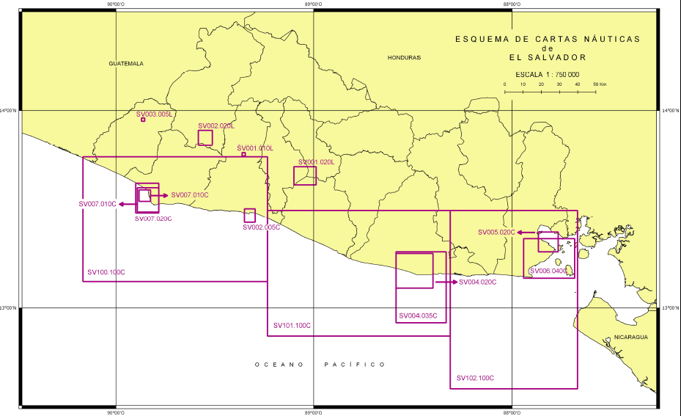
Planes más importantes
Formación (Con el beneficio de):
Cartógrafos Náuticos (Clase B)
Levantamientos Hidrográficos
Adquisición de equipo Hidrográfico:
Sistemas Multihaz
Mareógrafos permanentes.
Propuesta de Esquema de Cartas Náuticas de El Salvador
Hacer Levantamientos Batimétricos en La Unión y Actualizar la Carta Náutica (2020)
Ilustración de Cartas principales planificadas a mediano plazo.
Notes:
Sigue siendo necesario adquirir equipo y capacitación para la actualización cartográfica para todos nuestros cuerpos navegables. Por ello se necesita una Formación (Con el beneficio de):
Cartógrafos Náuticos (Clase B)
Levantamientos Hidrográficos
El mareógrafo de La Base Naval La Unión se encuentra proporcionando información ambigua al manejo tecnológico actual, ya que utiliza SRAM para su descarga y debe suministrarse mediante una descarga física con puerto RS232.
Actualmente se proyecta una propuesta para materializar una actualización integral de las cartas náuticas, pero se requiere una cooperación oportuna.
Hacer Levantamientos Batimétricos en La Unión y Actualizar la Carta Náutica
Se aspira continuar en la materialización de un plan integral para actualizar las Cartas Náuticas Nacionales y de interés nacional.

Slide 5
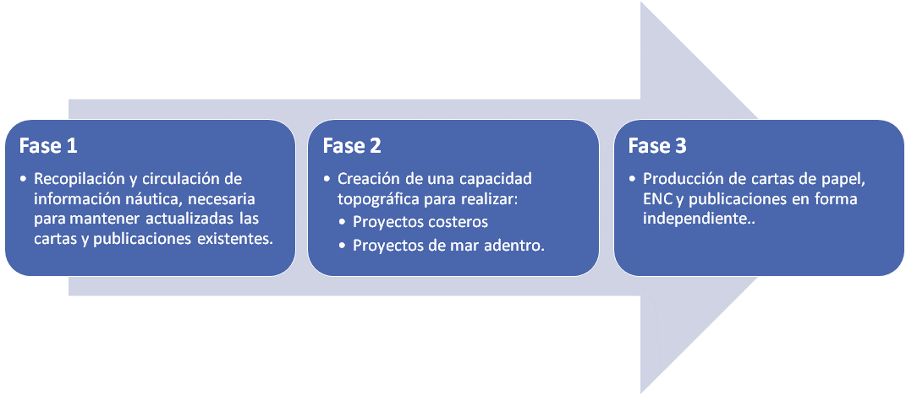
Solicitud para la MACHC
Visita de alto nivel (conciencia política)
Desarrollar capacidad para hacer levantamientos en apoyo de áreas costeras y áreas costa afuera.
Apoyo de OHI por medio de la MACHC para crear capacidades
Capacitaciones
Convenios
Intercambios técnicos
Proyectos Conjuntos
Notes:
(Criterio: mayor impacto regional colectivo, retorno de la inversión, potencial para aprovechar recursos / asociaciones)
En el cambio de gobierno, muchos esfuerzos ganados se debilitan y debe iniciarse el proceso de conciencia nacional nuevamente.
La creación de capacidades es una ayuda oportuna para aumentar el esfuerzo de integración en las entidades relacionadas a la hidrografía.
Las capacidades instaladas actualmente en el Salvaodor no están centralizadas y para fines cartográficos, se vuelve urgente la puesta en marcha de un plan nacional que favoresca los intereses colectivos.
Sería de gran ayuda capacitaciones, convenios, intercambios técnicos y proyectos conjuntos para materializar la capacidad propia nacional de hacer levantamientos en areas costeras y áreas costa afuera.

Slide 6
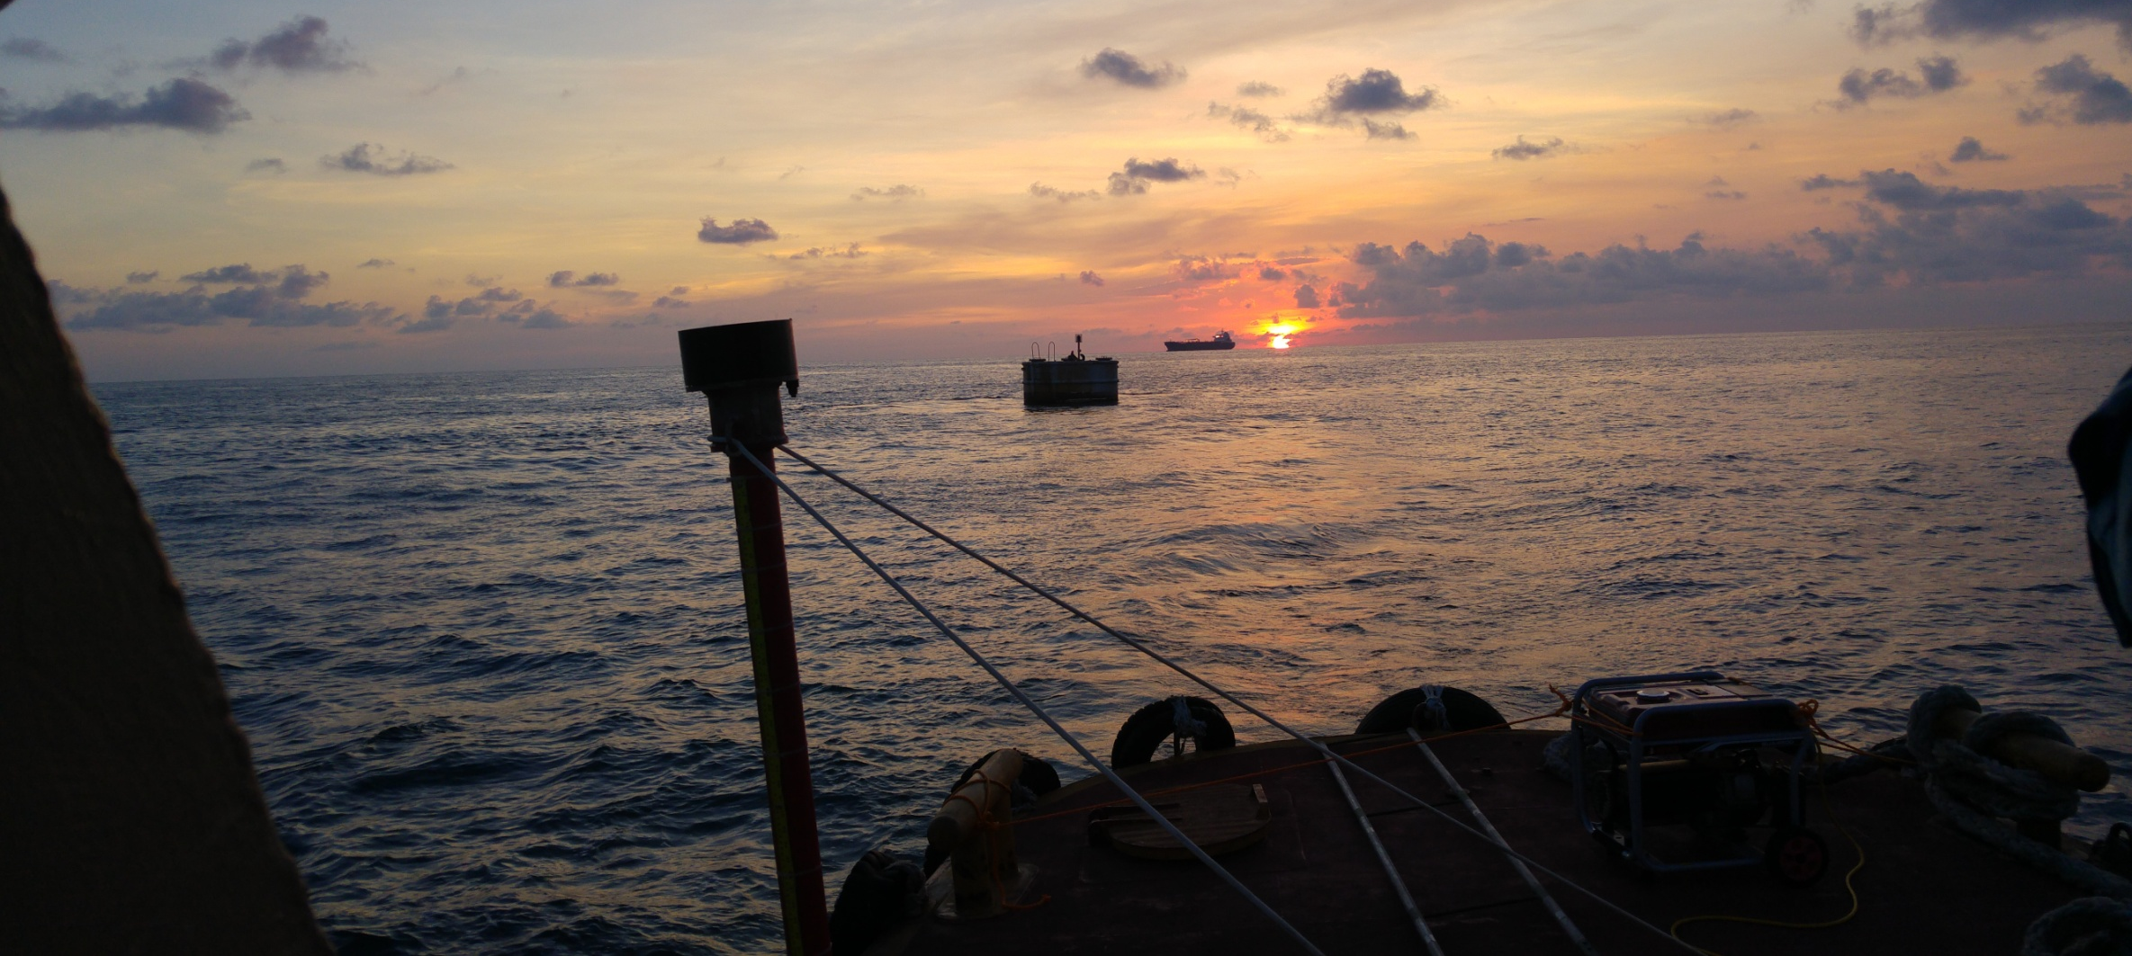
Gracias, por apoyar la Hidrografía
MACHC-2019
Levantamiento Batimétrico (Monohaz) 2018 , realizado en conjunto por CNR-CEPA.
Puerto de Acajutla, El Salvador.

